Slide 1
永豐防詐專區網頁切版調整

Slide 2
需求
本次活動網頁網址：https://bank.sinopac.com/sinopacBT/webevents/fraudprevention
title/og-title：永豐銀行【警覺詐騙 保護自己】
descripition/og-descripition：
永豐銀行防詐騙專區，遇到詐騙，務必斷！捨！釐！快豐鎖！永豐4防線，與客戶一同打詐、守護權益。

Slide 3
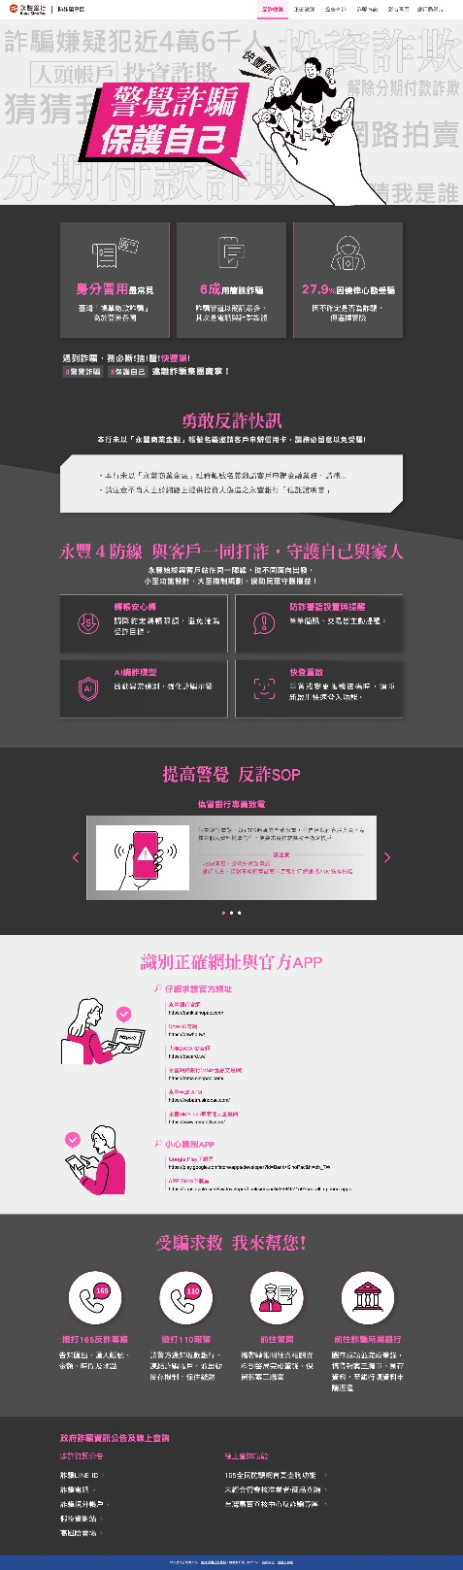
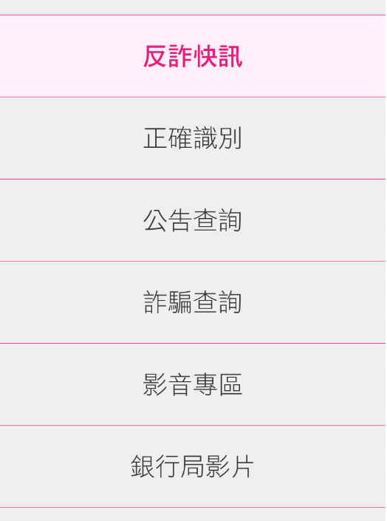
網站Anchor設定
反詐快訊
公告查詢
暫不設定Anchor
正確識別
詐騙查詢

Slide 4



新增浮動按鈕
調前
因一頁式網頁篇幅較長，建議新增浮動式按鈕「回到最上層」

Slide 5
Footer導連
標題 | domain
詐騙LINE ID | https://165.npa.gov.tw/#/lineId
詐騙電話 | https://165.npa.gov.tw/#/articles/subclass/4
詐騙境外帳戶 | https://165.npa.gov.tw/#/articles/subclass/1
假投資網站 | https://165.npa.gov.tw/#/articles/subclass/3
高風險賣場 | https://165.npa.gov.tw/#/articles/subclass/5
165全民防騙網首頁查詢功能 | https://165.npa.gov.tw/#/
未經金管會核准業者/商品查詢 | https://3434.twsa.org.tw/
台灣事實查核中心反詐騙專區 | https://tfctaiwan.org.tw/topic/8023

Slide 6
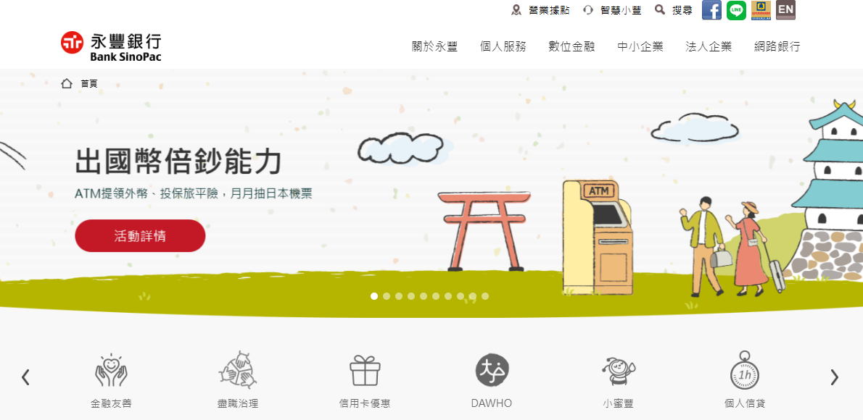
https://bank.sinopac.com/sinopacBT/index.html
後續上傳位置:
將新增一圖示，網站將放於該入口，此部分待與綜企窗口確認，

